Slide 1
الصحة النفسية

Slide 2
ما المقصود بالصحة العاطفية؟
Notes:
نظرة عامة:
ما المقصود بالصحة العاطفية؟
الصحة العاطفية هي نفس الصحة العقلية. يركز على صحة العقول / الأفكار والمشاعر.
من المهم أن نتعلم طرقًا للبقاء بصحة جيدة من الناحية العاطفية تمامًا مثلما نتعلم طرقًا للبقاء بصحة جيدة!
علينا الاعتناء بأنفسنا من الداخل والخارج!

Slide 3
دورك كممثل للصحة
المستوى الفردي:
استخدم الإستراتيجيات وشاركها مع الآخرين!
مستوى الفريق:
إضافة إستراتيجيات إلى الممارسات أو الألعاب!
مستوى البرنامج:
أنشئ رسائل مع موظفي البرنامج!
Notes:
هناك عدة طرق يمكنك من خلالها، بصفتك ممثلًا للصحة، مساعدة مجتمع الأولمبياد الخاص في البقاء على المسار الصحيح فيما يتعلق بالصحة العاطفية.
تتضمن بعض الأمثلة ما يلي:
المستوى الفردي: ممارسة تمرين التنفس مع أحد الأصدقاء إذا لاحظت أنه يشعر بالتوتر
مستوى البرنامج: اعمل مع موظفي برنامج "الأولمبياد الخاص" لإنشاء رسائل عبر وسائل التواصل الاجتماعي يمكن مشاركتها مع مجتمع برنامج "الأولمبياد الخاص" الخاص بك
مستوى الفريق: اعمل مع مدربك لمشاركة "نصائح احترافية" للصحة العقلية مع زملائك في الفريق قبل التمرين أو بعده

Slide 4
العواطف
Notes:
مفاهيم الصحة العاطفية العامة - لا يتعلق الأمر فقط بالشعور بالسعادة أو الحزن. أخبرنا عن المشاعر الأخرى التي تشعر بها. كيف تظهر مشاعرك؟
من الطبيعي أن تشعر بمجموعة من المشاعر - حتى الحزن أو الغضب! إذا شاهدت فيلم "Inside Out"، فستدرك أن "كل" عواطفنا تعمل معًا لتجعلنا أشخاصًا مستقلين جيدًا يمكنهم الاستجابة للأحداث أو المواقف بشكل مناسب
الشيء المهم هو العثور على أدوات لمحاولة إعادتك إلى المسار الصحيح... البقاء في المنطقة السلبية لفترة طويلة جدًا ليس أسلوبًا صحيًا.

Slide 5
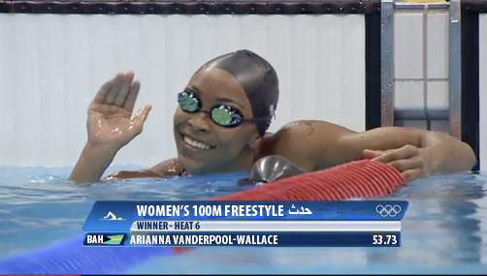
التهديدات المتعلقة بالصحة العاطفية: الإجهاد
Notes:
يمكن أن يكون هناك العديد من التهديدات لصحتنا العاطفية. إليك طريقة تساعد في إظهار العلاقة بين عواطفنا وأفكارنا وأجسادنا: الإجهاد
الإجهاد هو رد فعل جسدي علينا تجاه المواقف العصيبة (مثل التقديم أمام صفك، أو النظر إلى المحيط في زيارة الشاطئ، أو عندما تكون على وشك بدء أحد السباقات)
الإجهاد يمكن أن يجعلنا نشعر بأن قلوبنا تتهافت في السباق. يمكن أن تكون وتيرة التنفس لديك أسرع بكثير. قد تتعرق راحة يدنا وقد يتسرب شعور الخوف بداخلك. الشعور بالتوتر أمر "طبيعي". وفي بعض المواقف، يكون الأمر جيدًا لأنه يخبر جسمك بما عليك القيام به للاستجابة بشكل جيد للموقف المُجهد.
ومع ذلك، فإن الكثير من الإجهاد لفترات طويلة من الوقت ليس جيدًا. يمكن أن يسهم في مشكلات صحية مثل ارتفاع ضغط الدم وحتى يؤثر على ذاكرتنا

Slide 6
علامات الإجهاد
العلامات العاطفية
سهولة الانزعاج أو الجنون
الشعور بالإرهاق
العلامات الجسدية
الطاقة المنخفضة
العصبية
الصداع
اضطراب المعدة
توتر العضلات
مشكلات في النوم
الأوجاع والألم
مواجهة صعوبة في الاسترخاء
الشعور بالاستياء تجاه نفسك
تجنب الآخرين
لا يمكن التركيز
الشعور بالقلق دائمًا
سوء الحكم / اتخاذ القرار
ألم في الصدر وسرعة ضربات القلب
Notes:
راجع الشريحة واسأل المشاركين عما إذا كانوا قد لاحظوا أيًا من هذه العلامات من قبل.

Slide 7
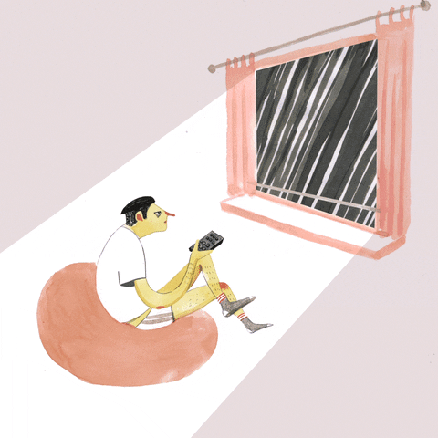
ما الذي يمكننا التحكم فيه عندما نصاب بالإجهاد؟
لا أستطيع السيطرة على أعصابي…
يمكنني السيطرة على أعصابي…
رد مقابل رد
الآخر
أنا
Notes:
في المواقف المختلفة، الشيء الوحيد الذي يمكنك التحكم فيه هو نفسك. من بين الأمثلة على الأشياء التي لا يمكننا التحكم فيها: 1) الطقس، 2) الأشخاص الآخرون
الرد على المواقف مع وجود نية! لا تتفاعل فقط.
هذا يعني أن تأخذ وقتًا في التفكير فيما تشعر به وتحديد ما يجب عليك التعامل معه بشكل أفضل.
النشاط: أعط أمثلة على المواقف التي تضم ردود فعل سلبية مقابل الردود الإيجابية. ساعد المشاركين في التعرف على الأفكار والمشاعر والسلوكيات.

Slide 8
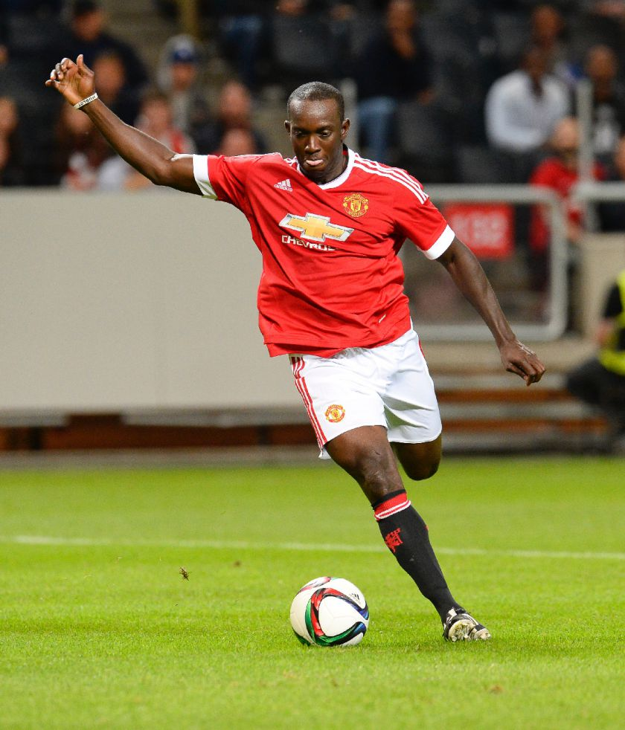
مصادر التوتر
ما الذي يصيبك بالتوتر؟
لنبدأ بالعصف الذهني…
Notes:
ابدأ مناقشة... تتضمن بعض الأمثلة ما يلي: عدم رؤية الأصدقاء والعائلة بسبب انتشار فيروس كوفيد
حث المجموعة على التفكير في أشياء وترتهم قبل كوفيد

Slide 9
التركيز على الصحة العاطفية
قد يشعر الكثير من الأشخاص بالحزن أو التوتر أو الارتباك خاصة الآن بعد أن أصبحنا نتعامل مع جائحة. من المهم التفكير في الأشياء التي يمكنك القيام بها من أجل صحتك العاطفية.
دعنا نتعلم 5 تقنيات يمكنك القيام بها يوميًا لتحسين الصحة العاطفية!
استخدام كرة التوتر
إطلاق أفكار إيجابية
التنفس العميق
تمارين الإطالة
الحصول على الدعم
Notes:
سنخوض معًا 5 تقنيات تعزز صحتنا العاطفية.

Slide 10
الإستراتيجية 1: باستخدام الكبس
إذا كنت تشعر بالتوتر أو الغضب أو الإرهاق، فحاول إفراغ التوتر في شيء مثل كرة التوتر. اضغط على الكرة لمدة 3 ثوانٍ، ثم حرر الكرة ببطء، ثم كرر ذلك من 5 إلى 10 مرات لمدة دقيقة واحدة.
Notes:
إذا كنت تشعر بالتوتر أو الغضب أو الإرهاق، فحاول إفراغ التوتر في شيء مثل كرة التوتر لبضع دقائق. اضغط على الكرة لمدة 3 ثوانٍ، ثم حرر الكرة ببطء، ثم كرر ذلك من 5 إلى 10 مرات لمدة دقيقة واحدة.
لنقم بإفراغ التوتر في الكرة 5 مرات.

Slide 11
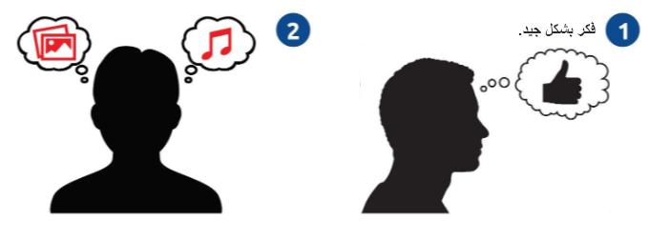
الإستراتيجية 2: إطلاق أفكار إيجابية
نجد جميعًا مصدر إلهامنا من أماكن مختلفة ومن المهم أن تجد ما يناسبك. يشعر الكثير من الأشخاص بالراحة عند الاستماع إلى الموسيقى المفضلة لديهم. لدى الأشخاص الآخرين قائمة بالكلمات المشجعة على قراءتها أو الصور التي تجب مشاهدتها - مثل التحدث مع نفسك.
Notes:
نجد جميعًا مصدر إلهامنا من أماكن مختلفة ومن المهم أن تجد ما يناسبك. يشعر الكثير من الأشخاص بالراحة عند الاستماع إلى الموسيقى المفضلة لديهم. لدى الأشخاص الآخرين قائمة بالكلمات المشجعة على قراءتها أو الصور التي تجب مشاهدتها - مثل التحدث مع نفسك.
لدي شيء أشاركه، لوحة رؤية الأفكار الإيجابية الخاصة بي! بها كل الكلمات والصور السعيدة التي تساعدني على الشعور بالرضا.
اكتب في مربع الدردشة بعض الأشياء التي كنت ستضعها على لوحة رؤيتك للأفكار الإيجابية.

Slide 12
الإستراتيجية 3: التنفس العميق
يمكن أن يساعدك التنفس العميق على الشعور بمزيد من الاسترخاء والهدوء. افترض أنك تشم زهرة من خلال التنفس ببطء من أنفك. بعد ذلك، تخيل أنك تنفخ شمعة ببطء.
Notes:
يمكن أن يساعدك التنفس العميق على الشعور بمزيد من الاسترخاء والهدوء. افترض أنك تشم زهرة من خلال التنفس ببطء من أنفك. بعد ذلك، تخيل أنك تنفخ شمعة ببطء.
- استنشق لمدة 5 عدات وازفر لمدة 5 عدّات. كرروا ذلك 3 مرات.

Slide 13
الإستراتيجية 4: تمارين الإطالة
يمكن أن تساعد تمارين الإطالة جسمك على الشعور بمزيد من الاسترخاء والتخلص من التوتر. جرب بعض تمارين الإطالة البسيطة أو أوضاع اليوجا، لكن تذكر أن تبدأ ببطء وبلطف!
Notes:
يمكن أن تساعد تمارين الإطالة جسمك على الشعور بمزيد من الاسترخاء والتخلص من التوتر. جرب بعض تمارين الإطالة البسيطة أو أوضاع اليوجا، لكن تذكر أن تبدأ ببطء وبلطف!
إليك بعض تمارين الإطالة المفضلة لديّ...
- أظهر اثنين من تمارين الإطالة المفضلة لديك وقم بممارسة التمرين لمدة 20 ثانية على الأقل على كل جانب

Slide 14
الإستراتيجية 5: الحصول على الدعم
يمكن أن يساعدنا الأشخاص الآخرون عندما نحاول التعامل مع أفكارنا ومشاعرنا. يمكن أن يساعدك التحدث إلى الأشخاص الذين تثق بهم، مثل عائلتك وأصدقائك ومدربيك.
امنح الآخرين ابتسامة، أو ضربة بقبضة اليد، أو كلمات تشجيع (بدلاً من التحية باليد).
Notes:
يمكن أن يساعدنا الأشخاص الآخرون عندما نحاول التعامل مع أفكارنا ومشاعرنا. يمكن أن يساعدك التحدث إلى الأشخاص الذين تثق بهم، مثل عائلتك وأصدقائك ومدربيك. يمكنك أيضًا التحدث إلى متخصص في الصحة العقلية مثل طبيب نفسي أو مستشار.
امنح الآخرين ابتسامة بدلاً من التحية باليد.

Slide 15
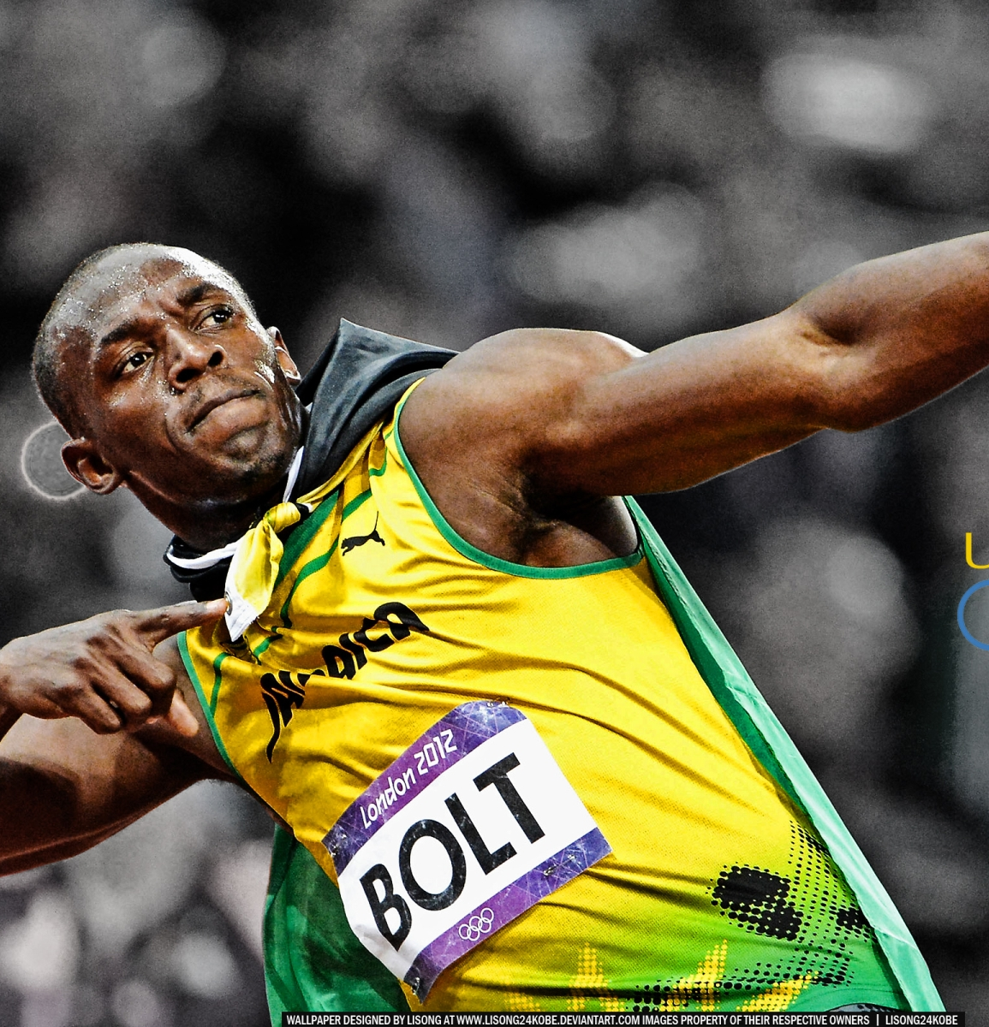
العمل في المنزل
لوحة الرؤية بها أفكار إيجابية
استخدم صورًا وملاحظات وكلمات توكيد باعثة على السعادة
التكليف
Notes:
لنقم بنشاط يساعدنا على ممارسة الصحة العاطفية.
سننشئ مجلس رؤية للصحة العاطفية!

Slide 16
الاعتراف
تم تطوير النسخة الأصلية من هذه الوثيقة بتمويل من العديد من المصادر ، بما في ذلك في الولايات المتحدة من خلال المنحة رقم NU27DD000021 من مراكز السيطرة على الأمراض والوقاية منها (سي دي سي) التابعة لوزارة الصحة والخدمات الإنسانية الأمريكية (هس) ، بتمويل 18.1 مليون دولار (64٪) من الأموال الفيدرالية الأمريكية و 10.2 مليون دولار (36٪) بدعم من مصادر غير فيدرالية ".
"محتويات هذه الوثيقة هي مسؤولية المؤلفين وحدهم ولا تمثل بالضرورة الآراء الرسمية لمراكز السيطرة على الأمراض والوقاية منها أو وزارة الصحة والخدمات الإنسانية الأمريكية. "

Slide 17
الاعتراف
تم تطوير النسخة الأصلية من هذه الوثيقة بتمويل من عدة مصادر ، بما في ذلك في الولايات المتحدة من خلال المنحة رقم NU27DD000021 لمراكز السيطرة على الأمراض والوقاية منها (CDC) التابعة لوزارة الصحة والخدمات الإنسانية الأمريكية (HHS) ، بما في ذلك 18.1 مليون دولار (64٪) من التمويل الفيدرالي الأمريكي. 10.2 مليون دولار (36٪) مدعومة من مصادر غير فيدرالية.
محتويات هذه الوثيقة هي مسؤولية المؤلفين وحدهم ولا تمثل بالضرورة وجهات النظر الرسمية للمراكز الأمريكية لمكافحة الأمراض والوقاية منها أو وزارة الصحة والخدمات الإنسانية الأمريكية.
Notes:
قل:
بالنسبة للبعض منكم، سيكون إنشاء خطة مادية طريقة جيدة لمواكبة مجموعات وسائل التواصل الاجتماعي الخاصة بك. ومع ذلك، لا يُقصد بهذا أن يكون مقاسًا واحدًا يناسب الجميع. إذا كان شخص ما لا يريد وضع حد، فلا داعي لذلك.

